Slide 1
PERANCANGAN DATA BASE

Slide 2
Tujuan Perancangan Database
Untuk memenuhi kebutuhan akan informasi dari pengguna dan aplikasi
Menyediakan struktur informasi yang natural dan mudah di mengerti oleh pengguna
Mendukung kebutuhan pemrosesan dan beberapa obyek kinerja dari suatu sistem database

Slide 3
Siklus Kehidupan Sistem Informasi (Macro Life Cycle )
Analisa Kelayakan
Tahapan ini memfokuskan pada penganalisaan areal aplikasi yang unggul , mengidentifikasi pengumpulan informasi dan penyebarannya, mempelajari keuntungan dan kerugian , penentuan kompleksitas data dan proses, dan menentukan prioritas aplikasi yang akan digunakan.

Slide 4
Siklus Kehidupan Sistem Informasi (Macro Life Cycle )
Analisa dan Pengumpulan Kebutuhan Pengguna
Kebutuhan–kebutuhan yang detail dikumpulkan dengan berinteraksi pada sekelompok pemakai atau pemakai individu. Mengidentifikasikan masalah yang ada dan kebutuhan-butuhan, ketergantungan antar aplikasi, komunikasi dan prosedur laporan.

Slide 5
Siklus Kehidupan Sistem Informasi (Macro Life Cycle )
Perancangan, perancangan terbagi menjadi dua yaitu : perancangan sistem database dan sistem aplikasi
Implementasi, mengimplementasikan sistem informasi dengan database yang ada
Pengujian dan Validasi sistem database dengan kriteria kinerja yang diinginkan oleh pengguna.
Pengoperasian dan Perawatan, pengoperasian sistem setelah di validasi disertai dengan pengawasan dan perawatan sistem

Slide 6
Daur Hidup (Life Cycle) yang Umum dari Aplikasi Basis Data
Definisi Sistem
Database Design
Implementasi
Loading/Konversi Data
Konversi Aplikasi
Testing & Validasi
Operations
Control & Maintenance

Slide 7
Daur Hidup (Life Cycle) dari Aplikasi Basis Data
Definisi Sistem:
➢ ruang lingkup basis data
➢ pemakai
➢ aplikasi
Design: Perancangan database secara logika dan fisik pada suatu sistem database sesuai dengan sistem manajemen database yang diinginkan.

Slide 8
Daur Hidup (Life Cycle) dari Aplikasi Basis Data
Design
➢ logical design → ER/EER
➢ physical design untuk suatu DBMS

Slide 9
Daur Hidup (Life Cycle) dari Aplikasi Basis Data
Implementasi:
➢ membuat basis data (kosong)
➢ membuat program aplikasi
Loading/ Konversi Data:
➢ memasukkan data ke dalam basis data
➢ mengkonversi file yang sudah ada ke dalam format basis data dan kemudian memasukkannya dalam basis data

Slide 10
Daur Hidup (Life Cycle) dari Aplikasi Basis Data
Konversi Aplikasi:
Semua aplikasi dari sistem sebelumnya dikonversikan ke dalam sistem basis data.
Testing dan Validasi:
Sistem yang baru harus ditest dan divalidasi (diperiksa keabsahannya).

Slide 11
Daur Hidup (Life Cycle) dari Aplikasi Basis Data
Operasi:
Pengoperasian basis data dan aplikasinya.
Monitoring dan Maintenance:
Selama operasi, sistem dimonitor dan diperlihara. Baik data maupun program aplikasi masih dapat terus tumbuh dan berkembang.

Slide 12
Proses Design Sistem Basis Data
Basis Data biasanya merupakan salah satu bagian dari suatu sistem informasi yang besar yang antara lain terdiri dari:
Data
Perangkat lunak DBMS
Perangkat keras komputer
Perangkat lunak dan sistem operasi komputer
Program-program aplikasi
Pemrogram, dll

Slide 13
Proses Design Basis Data
Pengumpulan dan analisa requirement
Design basis data conceptual
Pemilihan DBMS
Mapping dari conceptual ke logical
Physical Design
Implementasi

Slide 14
Proses Design Basis Data (cont’d)
Keenam phase dalam proses design tidak perlu dilaksanakan secara mutlak, mungkin ada umpan balik antar phase dan dalam masing-masing phase

Slide 15
Summary tahap 2, 4,5
Desain basis data konseptual (Tahap 2) : Tujuan dari tahap ini adalah memproduksi skema konseptual untuk basis data yang independen dari DBMS tertentu. Biasanya menggunakan model data tingkat tinggi seperti model ER atau EER (Enhanced Entity Relationship).
Pemetaan model data (Tahap 4) : Selama tahap ini yang djuga disebut desain basis data logika, dilakukan pemetaan skema konseptual dari model data tingkat tinggi ke model data DBMS.

Slide 16
Summary tahap 2, 4,5
Desain basis data fisik (Tahap 5) : Selama tahap ini, didesain spesifikasi basis data yang disimpat dalam hal struktur penyimpan fisik, penempatan record dan indeks. Hal ini berhugungan dengan terminologi arsitektur DBMS 3 level.
Implementasi sistem basis data dan tuning (Tahap 6) : Selama tahap ini , basis data dan program aplikasi diimplementasikan, diuji cobakan dan diatur layanannya.

Slide 17
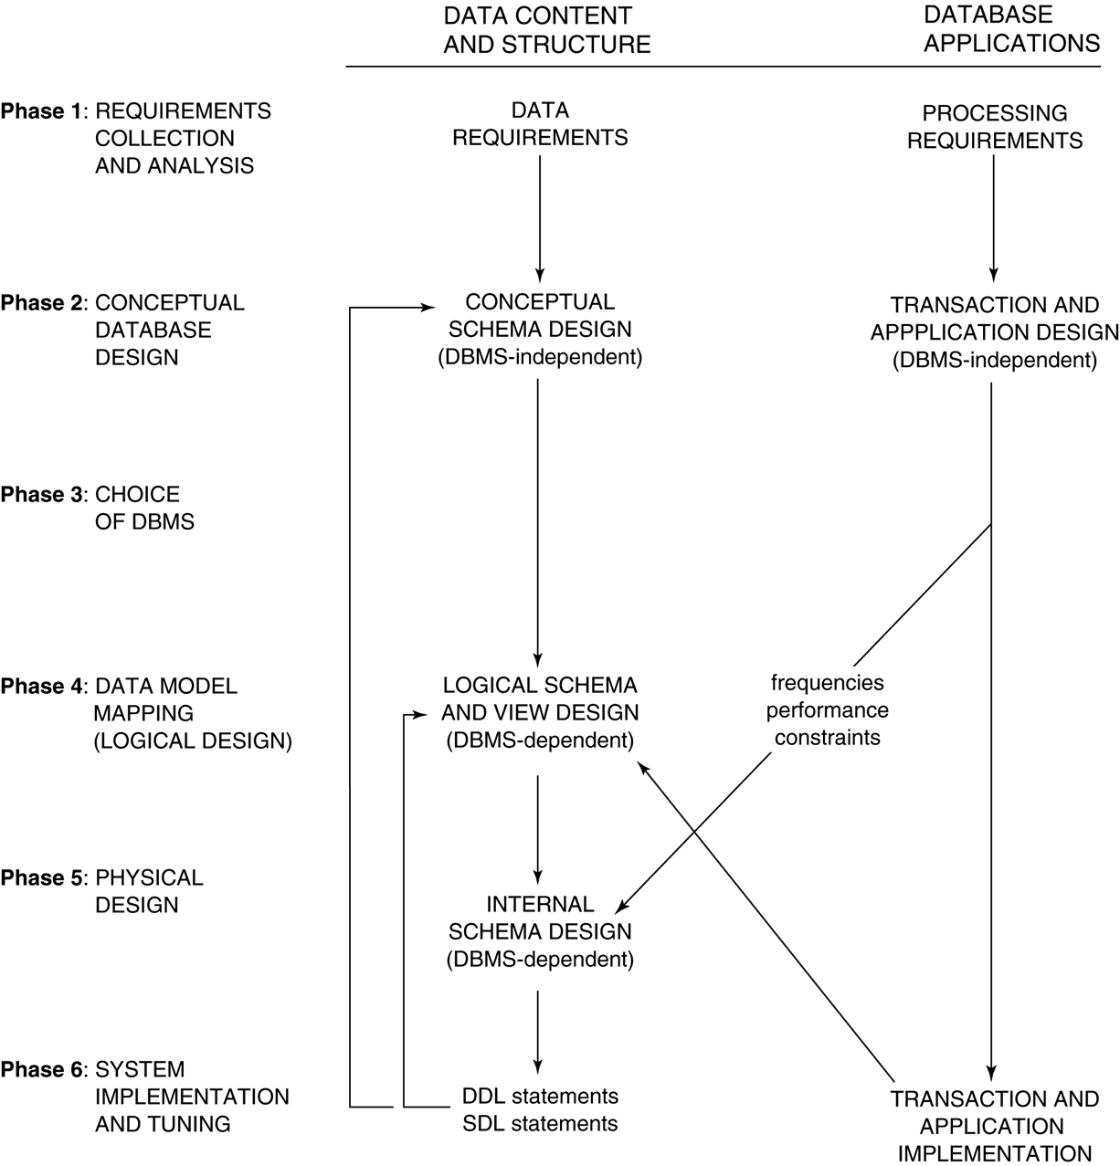

Slide 18
Proses Design Paralel
Proses design terdiri dari dua proses yang paralel yaitu:
proses design dari data dan struktur dari basis data (data driven)
proses design dari program aplikasi dan pemrosesan basis data (process driven)

Slide 19
Mengapa Harus Paralel
Karena kedua proses tersebut saling bergantungan.
Contoh:
Menentukan data item yang akan disimpan dalam basis data tergantung dari aplikasi basis data tersebut, juga dalam menentukan struktur dan akses path.
Design dari program aplikasi tergantung dari struktur basis datanya.
Biasanya condong ke salah satu.

Slide 20
Phase 1: Pengumpulan Data & Analisa Requirement
Pengidentifikasian group pemakai dan area aplikasi
Penelitian kembali dokumen-dokumen yang sudah ada yang berhubungan dengan aplikasi → form, report, manual, organization chart, dsb
Analisa lingkungan operasi dan kebutuhan dari pemrosesan, seperti tipe transaksi, input/output, frekuensi suatu transaksi, dsb
Transfer informasi informal ke dalam bentuk terstruktur menggunakan salah satu bentuk formal dari requirement specification (bentuk diagram) seperti Flow Chart, DFD, UML Diagram, dll. Hal ini dilakukan untuk mempermudah pemeriksaan kekonsistenan, ketepatan, dan kelengkapan dari spesifikasi.

Slide 21
Phase 2: Design Conceptual
Phase 2A: Design Conceptual Schema
High level data model, bukan implementation-level data model
Memberikan gambaran yang lengkap dari struktur basis data yaitu arti, hubungan, dan batasan-batasan.
Conceptual schema bersifat tetap
Alat komunikasi antar pemakai basis data, designer, dan analis

Slide 22
Phase 2: Design Conceptual
Phase 2A: Design Conceptual Schema
Harus bersifat:
Mampu menyatakan relationship, batasan-batasan
Diagram
Formal, minimum dalam menyatakan spesifikasi data (tidak ada duplikasi)
Simple
Conceptual data model harus DBMS independent → ER/EER

Slide 23
Strategi untuk Design Schema
Top Down:
- mulai dengan beberapa high level entity type
- bagi lagi (top down) menjadi beberapa lower-level entity type dan relationship type
Bottom Up:
- mulai dengan atribut
- kelompokkan menjadi entity type & relationship type
- tambahkan relationship-relationship baru bila ada

Slide 24
Strategi untuk Design Schema
Inside Out:
bentuk khusus dari bottom-up
mula-mula ditentukan entity type yang merupakan pusat/bagian terpenting
tambahkan entity type dan relationship lain yang berhubungan satu sama lain

Slide 25
Strategi untuk Design Schema
Mixed:
requirement dibagi-bagi menggunakan strategi top down
sebagian dari schema di-design dari partisi-partisi menggunakan strategi bottom-up
bagian-bagian dari komponen-komponen tersebut kemudian digabungkan

Slide 26
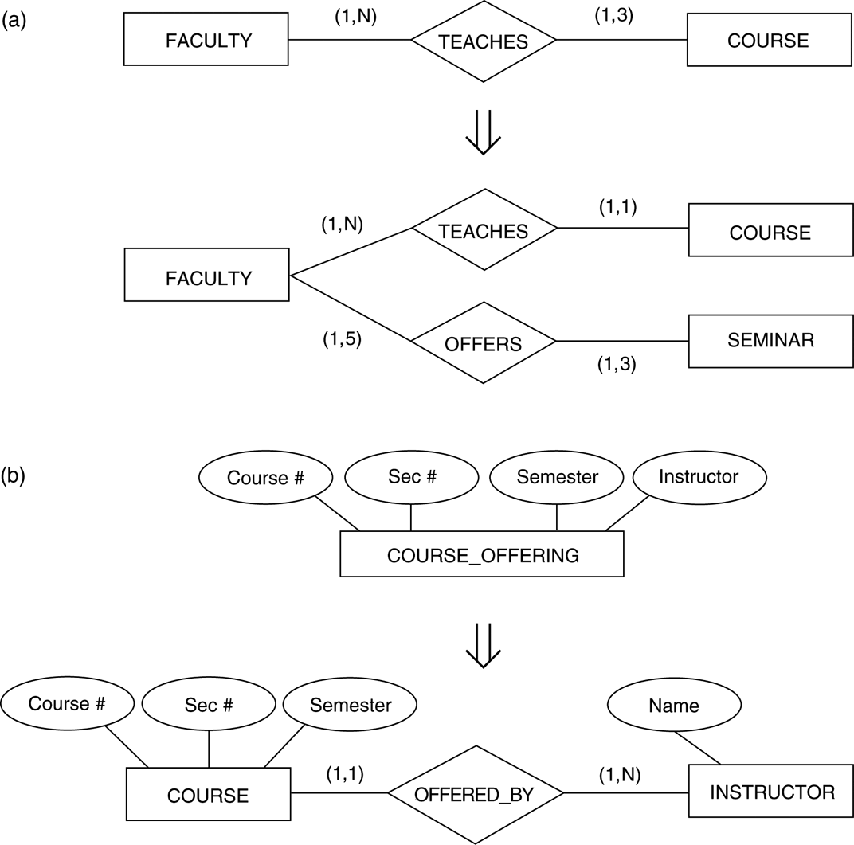
Examples of top-down refinement. (a) Generating a new entity type. (b) Decomposing an entity type into two entity types and a relationship type.

Slide 27
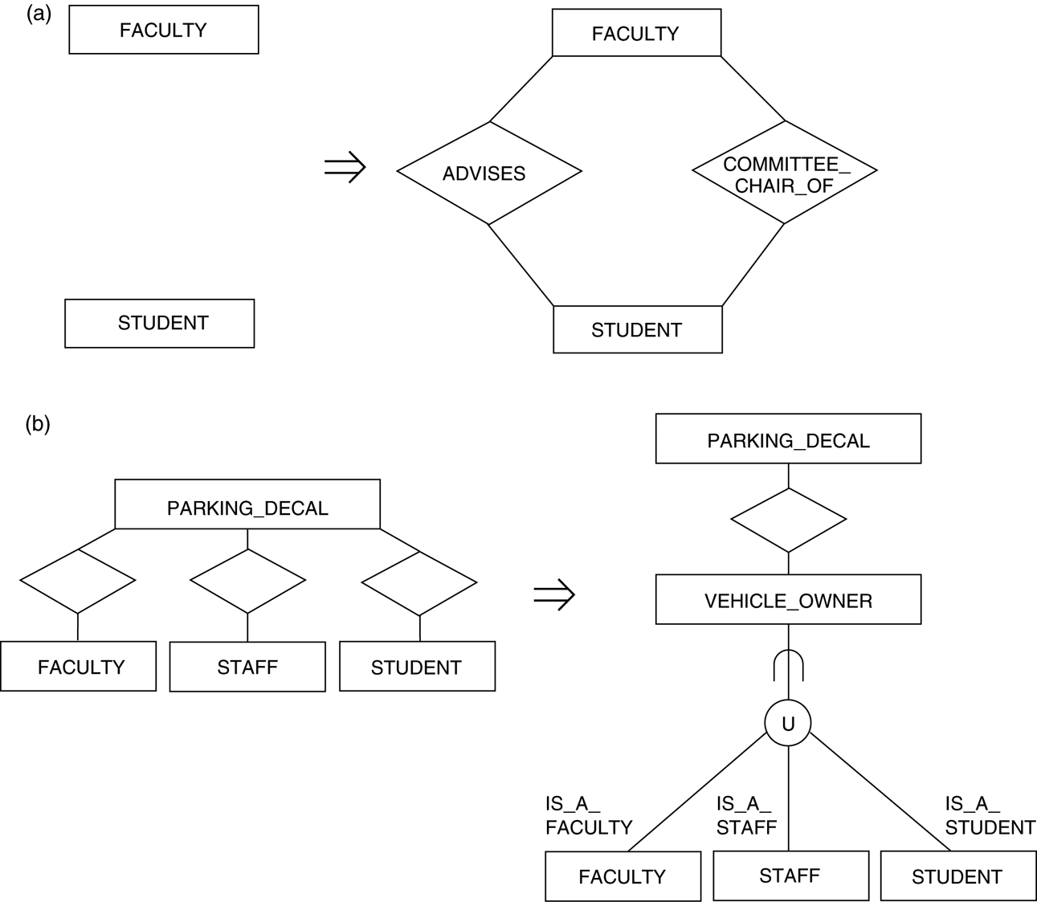
Examples of bottom-up refinement. (a) Discovering and adding new relationships.
(b) Discovering a new category (union type) and relating it.

Slide 28
Phase 2b: Design Transaksi
Pada saat suatu basis data di-design, aplikasi dari transaksi utama harus sudah diketahui
Transaksi-transaksi baru dapat didefinisikan kemudian
Tentukan karakteristik dari transaksi dan periksa apakah basis data sudah memuat semua informasi untuk melaksanakan transaksi

Slide 29
Phase 2b: Design Transaksi
Transaksi dapat dibagi dalam 3 bagian yaitu:
- retrieval
- update
- mixed
Phase 2a dan 2b sebaiknya dilaksanakan secara paralel dengan menggunakan umpan balik agar didapat design schema dan transaksi yang stabil

Slide 30
Phase 3: Pemilihan DBMS
Pemilihan DBMS ditentukan oleh sejumlah faktor antara lain:
faktor teknis: storage, akses path, user interface, programmer, bahasa query
faktor ekonomi: software, hardware, maintenance, training, operasi, konversi, teknisi, dll
faktor organisasi: kompleksitas, data, sharing antar aplikasi, perkembangan data, pengontrolan data

Slide 31
Phase 4: Mapping dari Data Model
Memetakan conceptual model ke dalam DBMS
Menyesuaikan schema dengan DBMS pilihan
Hasil pemetaan biasanya berupa DDL

Slide 32
Phase 5: Physical Design
Struktur storage, akses path untuk mendapatkan performance yang baik
Kriteria baik dapat dilihat dari:
- response time
- pemakaian storage
- throughput (jumlah transaksi per unit waktu)
Perlu tuning untuk memperbaiki performance berdasarkan statistik pemakaian

Slide 33
Phase 6: Implementasi Sistem Basis Data
DDL dan SDL dari DBMS dikompilasi membentuk schema basis data dan basis data yang masih kosong
Basis data dapat dimuati (di-load) dari sistem yang lama
Transaksi dapat diimplementasikan oleh program aplikasi dan dikompilasi
Siap dioperasikan

Slide 34
Ringkasan
Terdapat aturan system informasi dalam organisasi, system basis data dilihat sebagai bagian system informasi dalam aplikasi berskala besar.
Basis data sebagai manajemen resourse informasi dalam organisasi dan kelangsungan hidupnya harus tetap berjalan.
Terdapat 6 tahap dalam proses perancangan. Tiga tahap yang umum dalam rancangan basis data adalah rancangan konseptual, rancangan logika (pemetaan model data) dan rancangan fisik. Sedangkan tahap inisial adalah koleksi dan analisa kebutuhan yang biasanya termasuk dalam tahap pra desain.

Slide 35
Ringkasan
Ada beberapa criteria organisasi dalam pemilihan DBMS
Jika permasalahan performansi terdeteksi dan aplikasi baru diaplikasikan, rancangan harus dimodifikasi
Pada basis data relasional, factor yang berakibat pada keputusan rancangan basis data fisik dan mnyediakan tuntunan pemilihan alternative rancangan desain

